Slide 1
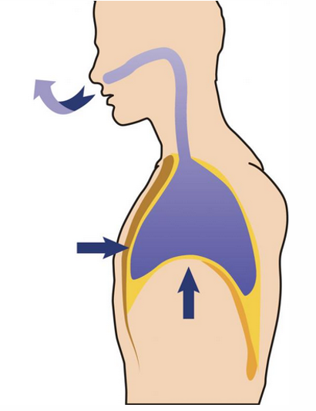
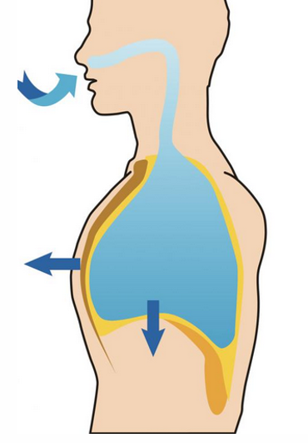
Kojeg plina ima najviše u zraku kojeg udahnemo?
dušika
dušika
Kojeg plina ima najviše u izdahnutom zraku?

Slide 2
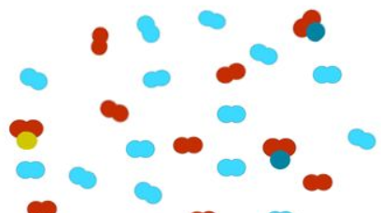
DUŠIK I OSTALI PLINOVI

Slide 3
Dušik i ostali plinovi
Dušik je važan biogeni element.
biogeni elementi- elementi koji izgrađuju živa bića

Slide 4
Dušik i ostali plinovi
dušik nema boju, okus ni miris;
gustoća mu je manja od gustoće zraka,
u vodi je slabo topiv

Slide 5
Dušik i ostali plinovi
DUŠIK
najzastupljeniji plin u zraku
biogeni element – gradi proteine i nukleinske kiseline
svojstva: - plin bez boje, okusa i mirisa
- slabo topljiv u vodi
- ima manju gustoću od zraka
- ne gori i ne podržava gorenje
- kemijski inertan
koristi se u proizvodnji umjetnih gnojiva (biljkama omogućuje normalan rast i stvaranje bjelančevina)

Slide 6
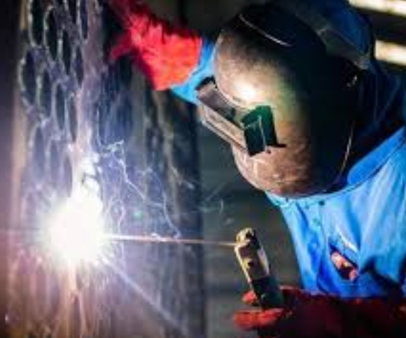
Dušik i ostali plinovi
PLEMENITI PLINOVI
elementi 18.skupine PSE
kemijski inertni
argon je treći plin po zastupljenosti u zraku

Slide 7
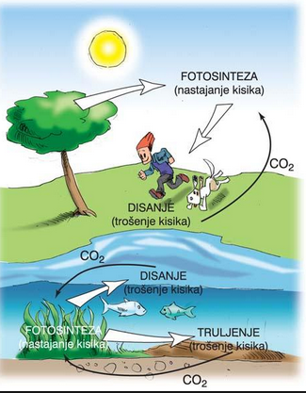
Dušik i ostali plinovi

Slide 8
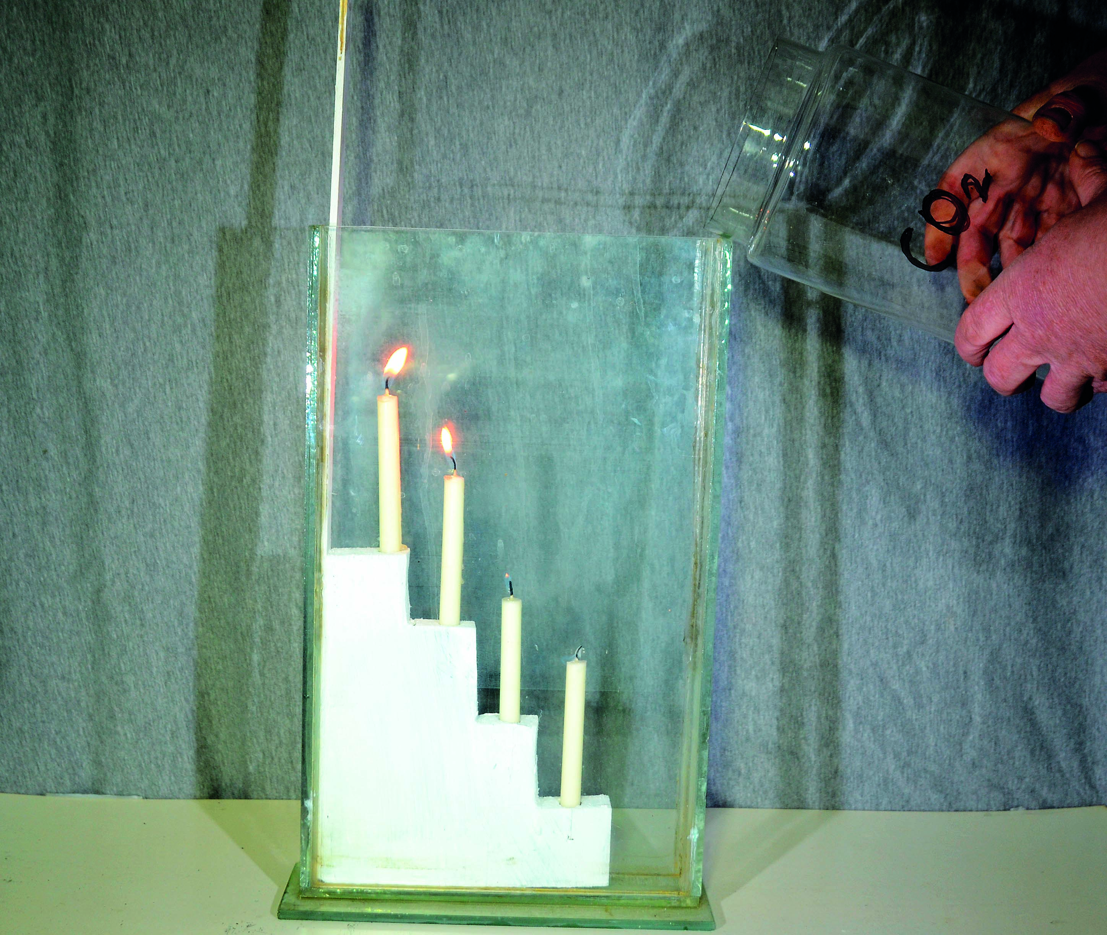
Dušik i ostali plinovi
ugljikov dioksid je plin bez boje, okusa i mirisa; gustoće veće od gustoće zraka
ne gori, ne podržava gorenje- gasi vatru

Slide 9
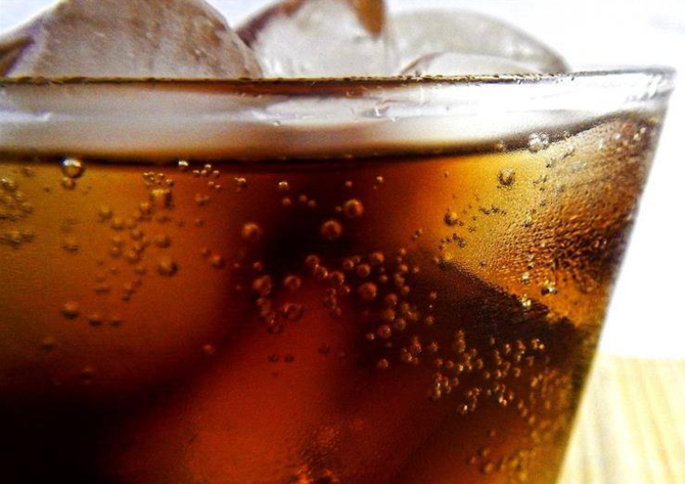
Dušik i ostali plinovi
ugljikov dioksid dobro je topiv u vodi pri čemu nastaje ugljična kiselina
Gazirani napitci prezasićeni su ugljikovim dioksidom koji je otopljen pod visokim tlakom.
Pri otvaranju boce s takvim pićem čuje se karakterističan zvuk te se opažaju mjehući plina.

Slide 10
Dušik i ostali plinovi
UGLJIKOV DIOKSID
izdišu ga živa bića
nastaje potpunim izgaranjem organskih tvari, truljenjem uginulih organizama
biljke i alge ga koriste u procesu fotosinteze
svojstva:
- plin bez boje i mirisa
- dobro topljiv u vodi (u reakciji s vodom nastaje ugljična kiselina)
- ima veću gustoću od zraka
- ne gori i ne podržava gorenje
uporaba:
- u aparatima za gašenje požara
- u proizvodnji gaziranih pića

Slide 11
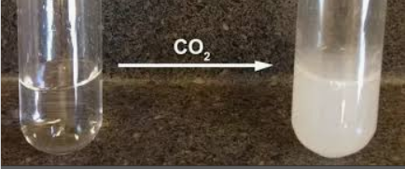
Dušik i ostali plinovi
bistra se vapnena voda u reakciji sa ugljikovim dioksidom zamuti jer reakcijom nastaje netopljiv kalcijev karbonat
tvari koje u reakciji s nekom tvari mijenjaju boju, stvaraju taloge i sl. koristimo kao reagense za dokazivanje tih tvari
vapnena voda je reagens za ugljikov dioksid

Slide 12
Dušik i ostali plinovi
volumni udio plina / % | kisik | ugljikov dioksid | dušik | vodena para
udahnuti zrak | 20.9 | 0.04 | 78.1 | 0.90
izdahnuti zrak | 14.60 | 4.00 | 75.5 | 5.5

Slide 13
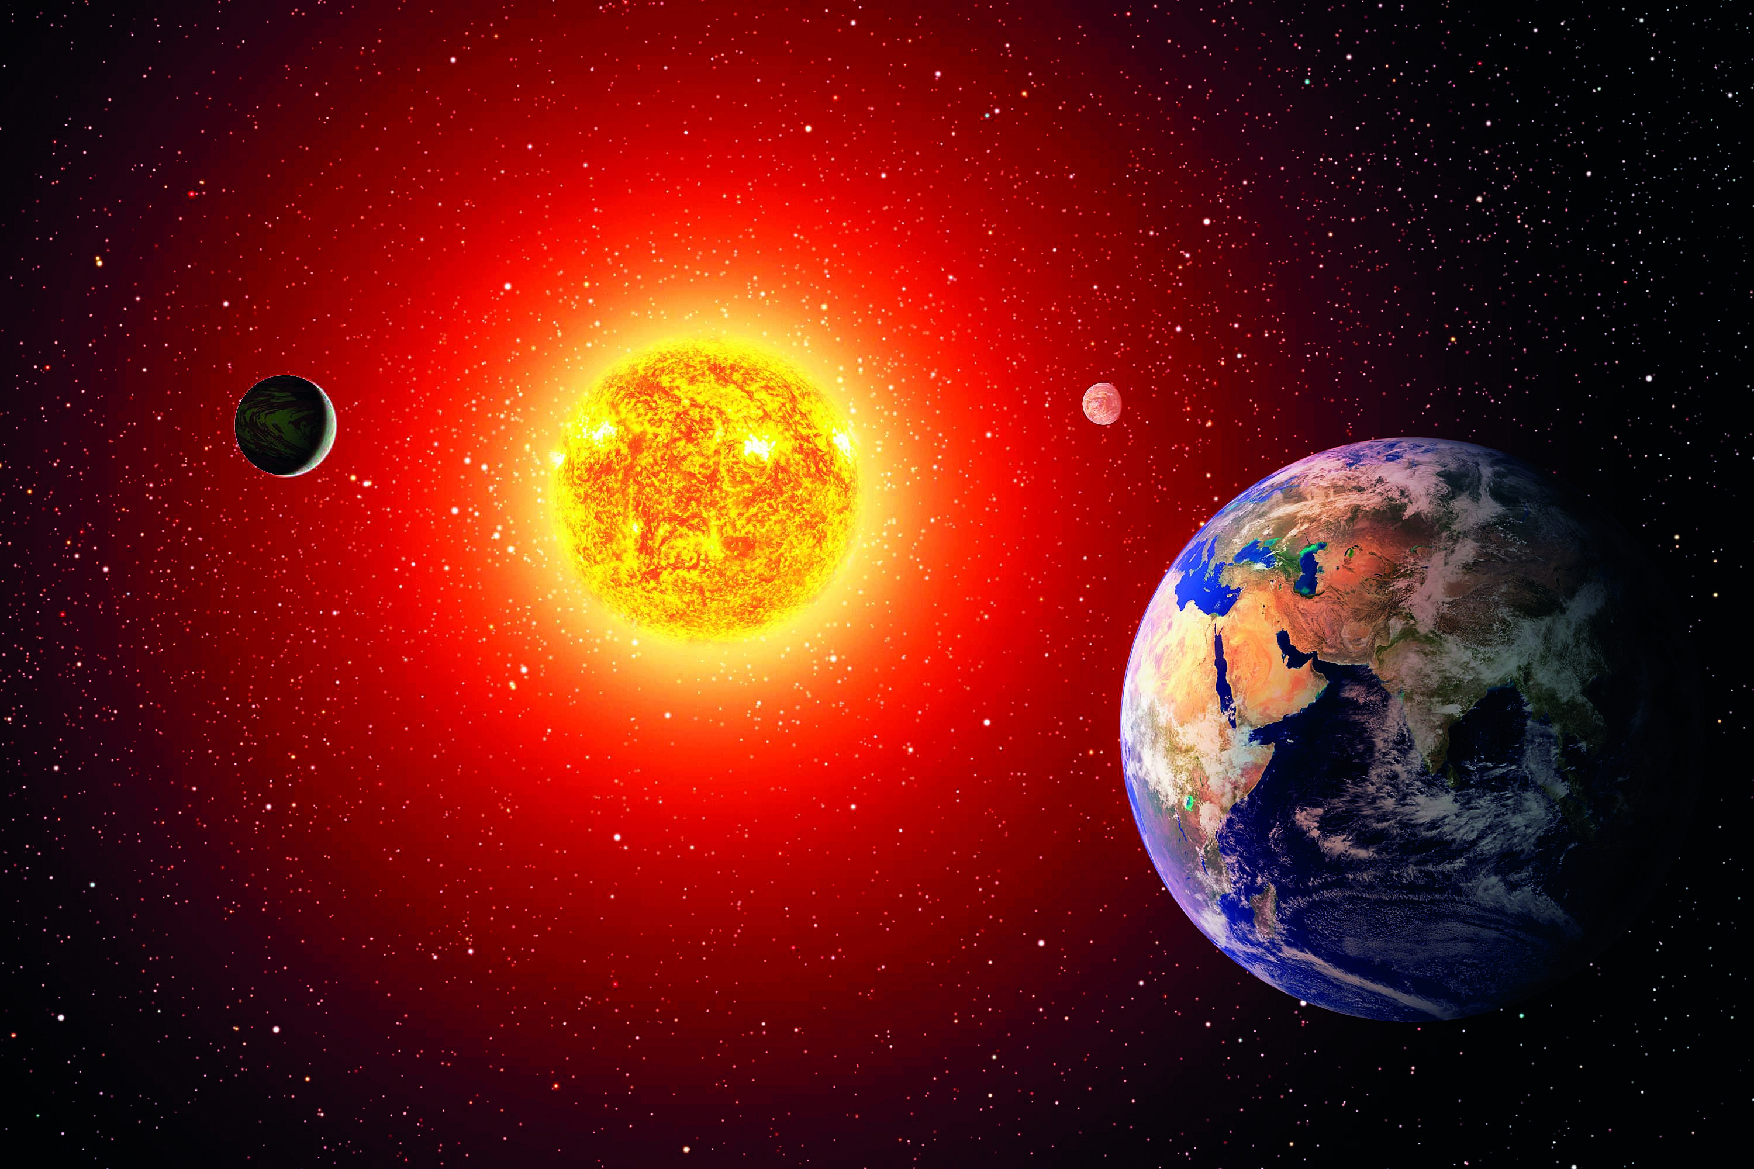
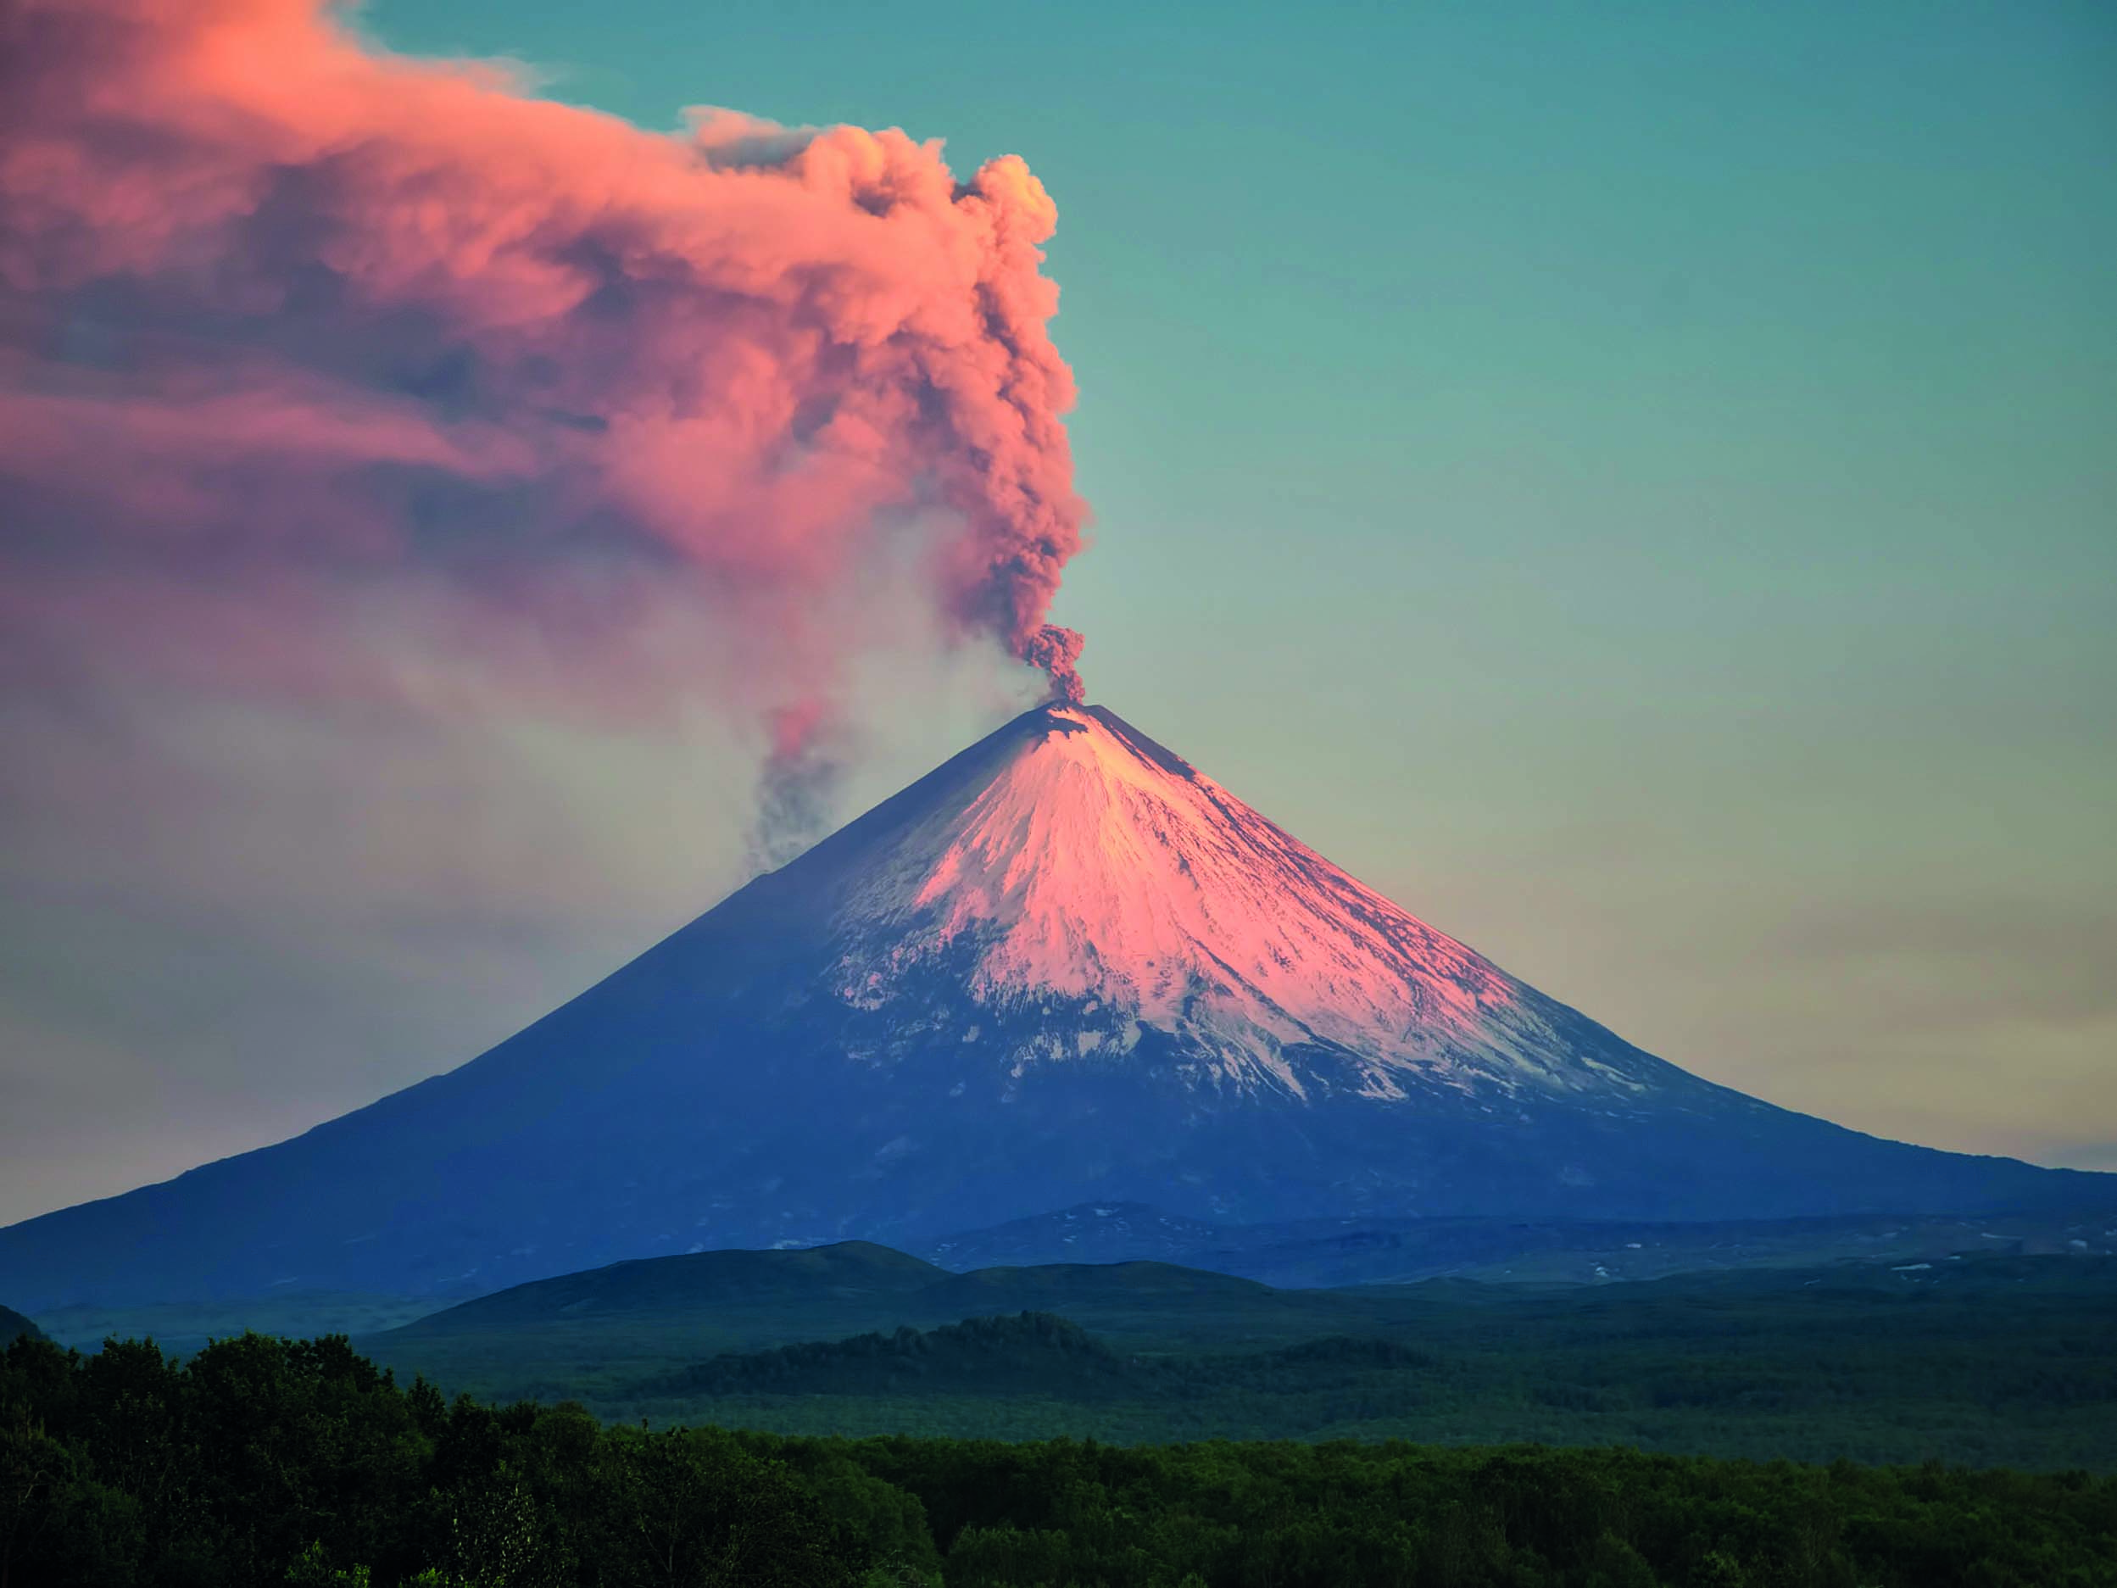
Dušik i ostali plinovi
vodik je najrasprostranjeniji element u Svemiru (tvori oko 70% mase Svemira)
na Suncu vodik kroz različite reakcije oslobađa ogromne količine energije
elementarnog vodika na Zemlji ima vrlo malo (npr. u vulkanskim plinovima); uglavnom ga nalazimo u spojevima

Slide 14
Dušik i ostali plinovi
VODIK
biogeni element
čini 70% mase Svemira
na Zemlji većinom u sastavu kemijskih spojeva (voda, organski spojevi)
dobivanje: reakcijom metala i kiseline u Kippovom aparatu
svojstva:
- plin bez boje i mirisa
- slabo topljiv u vodi
- ima najmanju gustoću od svih plinova
- gori i ne podržava gorenje
VODIKOV PRASKAVAC- eksplozivna smjesa vodika i kisika u omjeru 2:1

Slide 15
Dušik i ostali plinovi
Uporaba vodika:
kao gorivo (izgaranjem nastaje vodena para- ekološki prihvatljivo)
za rezanje i zavarivanje teško taljivih metala (tijekom izgaranja razvija se visoka temperatura)
u proizvodnji amonijaka, klorovodične kiseline, margarina

